Slide 1
PROJECT BRIEF / 2026
端侧 LLM ASIC
目标与验证路径
把场景约束、最终芯片目标和 POC 验收分开讨论
01 场景与瓶颈
02 目标芯片规格
03 POC 与退出条件
项目定义讨论稿 · 未经 POC 验证的数字不作为流片承诺
Notes:
基于用户提供的《llm asic这个项目要做什么.pptx》整理。该稿区分场景、目标与 POC，避免把架构假设误认为已经验证的芯片规格。

Slide 2
01 / 项目面向什么
场景与核心瓶颈
优先考虑有主动散热条件的端侧交互，不以云端大批量吞吐为第一目标
目标场景
推理瓶颈
机器人 / 工业边缘盒 / 车载座舱
Prefill / 首 token 等待
本地运行、低延迟交互；部署端具备
长输入需要高效矩阵计算、数据复用；
主动散热与约 30 W 持续功耗预算。
主要看 TTFT 与可持续计算吞吐。
工作负载边界
Decode / 逐 token 生成
4B 模型为主，≤7B 为覆盖目标
小 Batch 下权重与历史 KV 反复访问；
Batch 1–2，4K–8K 上下文
主要看有效带宽、每 token 能耗与时延。
Prefill 与 Decode 都必须跑通
定位：优先减少数据搬运，而不是仅以峰值 TFLOPS 定义产品。
LLM ASIC 项目讨论稿 · 规格为目标或假设，须经 POC 验证
02
Notes:
内容源：原始用户 PPT 第 2 页场景约束。技术背景：NVIDIA 对 prefill、decode 阶段的说明 https://developer.nvidia.com/blog/optimizing-inference-for-long-context-and-large-batch-sizes-with-nvfp4-kv-cache/ ；Hugging Face KV cache 说明 https://huggingface.co/docs/transformers/v4.53.0/en/cache_explanation 。功耗预算在此是场景约束，不是 POC 已达成结果。

Slide 3
02 / 最终希望做出的芯片
首版目标规格 · 待 POC 校准
先固定测试负载和产品边界，再用 POC 反推所需算力与片上资源
模型 / 精度
主力 4B；≤7B 可运行｜W4A16，BF16 KV 为基线
交互性能
4B、Batch 1、8K：Decode ≥80 token/s
外部存储
容量 ≥16 GB；理论峰值带宽目标 512 GB/s
功耗边界
峰值 ≤40 W；持续 ≤30 W（须定义芯片/模组口径）
暂不冻结的两项
80 TFLOPS BF16 峰值与 TTFT 1–1.5 s 缺少工作负载/测量口径；由 POC 回推。
LLM ASIC 项目讨论稿 · 规格为目标或假设，须经 POC 验证
03
Notes:
数字来自原始 PPT 第 3 页，按“拟定目标”而不是已验证规格展示。≥16 GB 为设计建议，用于区别 POC 的 8 GB 候选配置；不代表已完成芯片设计。512 GB/s 是理论峰值，不是实测有效带宽。80 token/s 限定于 4B、W4A16、BF16 KV、Batch 1、8K 上下文；输出长度、采样策略和功耗测量边界需在 POC 前冻结。模型参考：Qwen/Qwen3-4B-Instruct-2507 模型卡 https://huggingface.co/Qwen/Qwen3-4B-Instruct-2507 。

Slide 4
验证架构假设，而非交付缩小版芯片
POC 要回答：能否在目标模型上解释性能、带宽和功耗，并形成可复核的证据
需要做出来
候选验证配置 · 非最终规格
① 完整路径
外存
8 GB / 256 GB/s 峰值
模型图 → 编译/映射 → 运行时 → Prefill / Decode
② 核心内核
片上
64 MB SRAM
GEMM、GEMV、Attention、KV Cache、RMSNorm；补齐必要算子
互连
4×4 2D Mesh；NoC 聚合 512 GB/s
③ 数据流证据
逐层分析外存流量、片上复用、NoC 拥塞与带宽效率
算力
BF16 8–16 TFLOPS；INT8 16–32 TOPS
④ 性能/功耗模型
实测或仿真校准 TTFT、TPOT、利用率与 PPA 估算
边界：POC 不以 80 token/s 或 30 W 实测作为本阶段交付。
LLM ASIC 项目讨论稿 · 规格为目标或假设，须经 POC 验证
04
Notes:
候选配置取自原始 PPT 第 4 页。请注意原稿没有定义它是软件模拟、FPGA/板级或物理芯片，因此本页按“候选验证配置”呈现，不宣称已完成。INT8 与 BF16 峰值均是探索值。对于 W4A16 解码负载，不能直接用 BF16 峰值性能代替端到端指标。

Slide 5
03 / POC 阶段
POC 退出条件
不只验收单个汇编内核，而是验收从模型到可量化决策的闭环
01 跑通
4B 模型 Prefill + Decode；与 PyTorch 基线逐层/端到端对照
02 可编译
主要算子具备可复现内核；编译映射与运行时驱动完整前向
03 可解释
给出 4K / 8K、Batch 1 / 2 的 TTFT、TPOT 与逐层数据搬运
04 可决策
用校准过的性能/功耗模型判断 80 token/s、30 W 是否可达
Go / No-Go：达标则推进 ASIC 规格冻结；否则调整 KV 精度、带宽、功耗档位或速度目标。
LLM ASIC 项目讨论稿 · 规格为目标或假设，须经 POC 验证
05
Notes:
POC 原稿第 5 页仅列出 GEMM/GEMV/Attention/KV Cache/RMSNorm 汇编版本；本页把“单算子可运行”扩展为端到端、正确性、性能解释和设计决策。测试口径需要补充：选定模型权重版本、Prompt/输出长度、缓存精度、量化方案、采样策略、功耗测量边界。

Slide 6
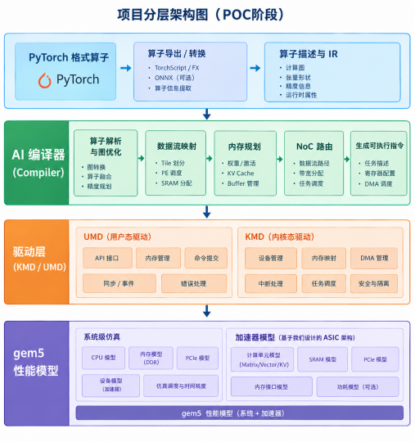
03 / POC 阶段
架构图
Notes:
POC 原稿第 5 页仅列出 GEMM/GEMV/Attention/KV Cache/RMSNorm 汇编版本；本页把“单算子可运行”扩展为端到端、正确性、性能解释和设计决策。测试口径需要补充：选定模型权重版本、Prompt/输出长度、缓存精度、量化方案、采样策略、功耗测量边界。

Slide 7
03 / POC 阶段
POC 阶段结束的标志
1.GEMM、GEMV、Attention、KVCache、RMSNorm汇编编写算子的算子跑通并且执行正确
2.打通"PyTorchCompilerUMD/KMDgem5/RTL"的完整闭环
3.Compiler应具有对不同Tile数量，SRAM大小，noc带宽的抽象
4.完成KMD/UMD驱动基础软件栈支持设备管理、内存管理、Command提交、DMA等
5.gem性能模型搭建完成并搭建性能评估基础设施，硬件利用率统计
Latency 182 us
PE Utilization 82%
SRAM BW 710 GB/s
DRAM BW 215 GB/s
NoC BW 190 GB/s
Notes:
POC 原稿第 5 页仅列出 GEMM/GEMV/Attention/KV Cache/RMSNorm 汇编版本；本页把“单算子可运行”扩展为端到端、正确性、性能解释和设计决策。测试口径需要补充：选定模型权重版本、Prompt/输出长度、缓存精度、量化方案、采样策略、功耗测量边界。

